Slide 1
Fake Door tesztelés
Látszatfejlesztéssel a valós igények nyomában

Slide 2
Fejlesztés = $$$
Csak ha van valós igény
A felhasználó rosszul becsül
Hogyan teszteljük élesben, ami még nincs kész?

Slide 3
A legolcsóbb fejlesztés, ha nem fejlesztünk semmit.

Slide 4
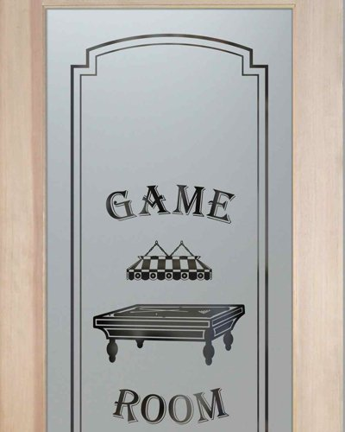
Hogyan nézne ki a való életben?
Ötlet: céges játékszoba
Kérdőív: felülreprezentál
„Fake door”
Mérés
Döntés

Slide 5
Hogyan csináljuk élesben?
Feature ötlete
CTA elhelyezése (hivatkozás/gomb)
Interakció – tájékoztatás
Célszámok, mérés
Döntés: fejlesztés vagy elvetés

Slide 6
Mi lehet kevesebb az MVP-nél?

Slide 7
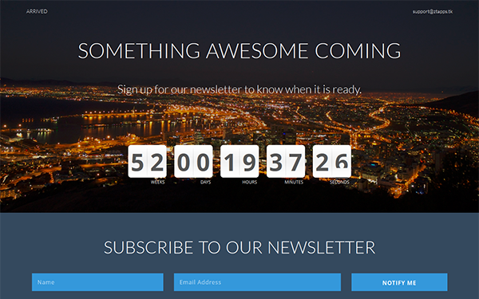
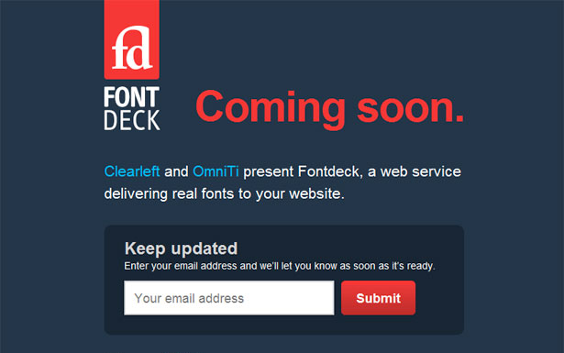
„Hamarosan indul!” Vagy nem.
A Landing Page is lehet Fake Door
Fejlesztés: a célszámok elérése esetén
E-mail megadása
Indulási értesítés
Konverzió mérése
Bétatesztelés

Slide 8
Esettanulmány #1

Slide 9
RTL Most HD gomb: „Soha nem múló hálával”
„Rossz” feature a tesztelésre
Se A/B, se süti
Megosztó szövegezés
Túl hosszú tesztidőszak
Nehezen hihető sikertelenség

Slide 10
Esettanulmány #2

Slide 11
Liligo.com poggyászinformáció

Slide 12
Liligo.com poggyászinformáció

Slide 13
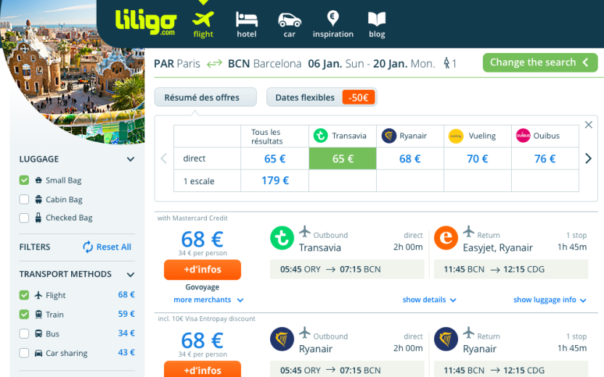
Liligo.com poggyászinformáció
Rövid ideig futó teszt
A/B felosztás
Süti: csak egyszer

Slide 14
Csalódáskommunikáció

Slide 15
Ugye nem fog fájni? De.
Csökkentsük a csalódást:
„A funkciót még fejlesztjük, visszajelzése inspirál minket.”
„Jelenleg felmérjük az igényt, köszönjük érdeklődését!”
„Sajnáljuk, de a funkció jelenleg nem elérhető az Ön számára.”
Egy lépéssel tovább:
Értesítés felajánlása
Kellemetlenségért kedvezmény

Slide 16
Köszönöm a figyelmet!

